Slide 1
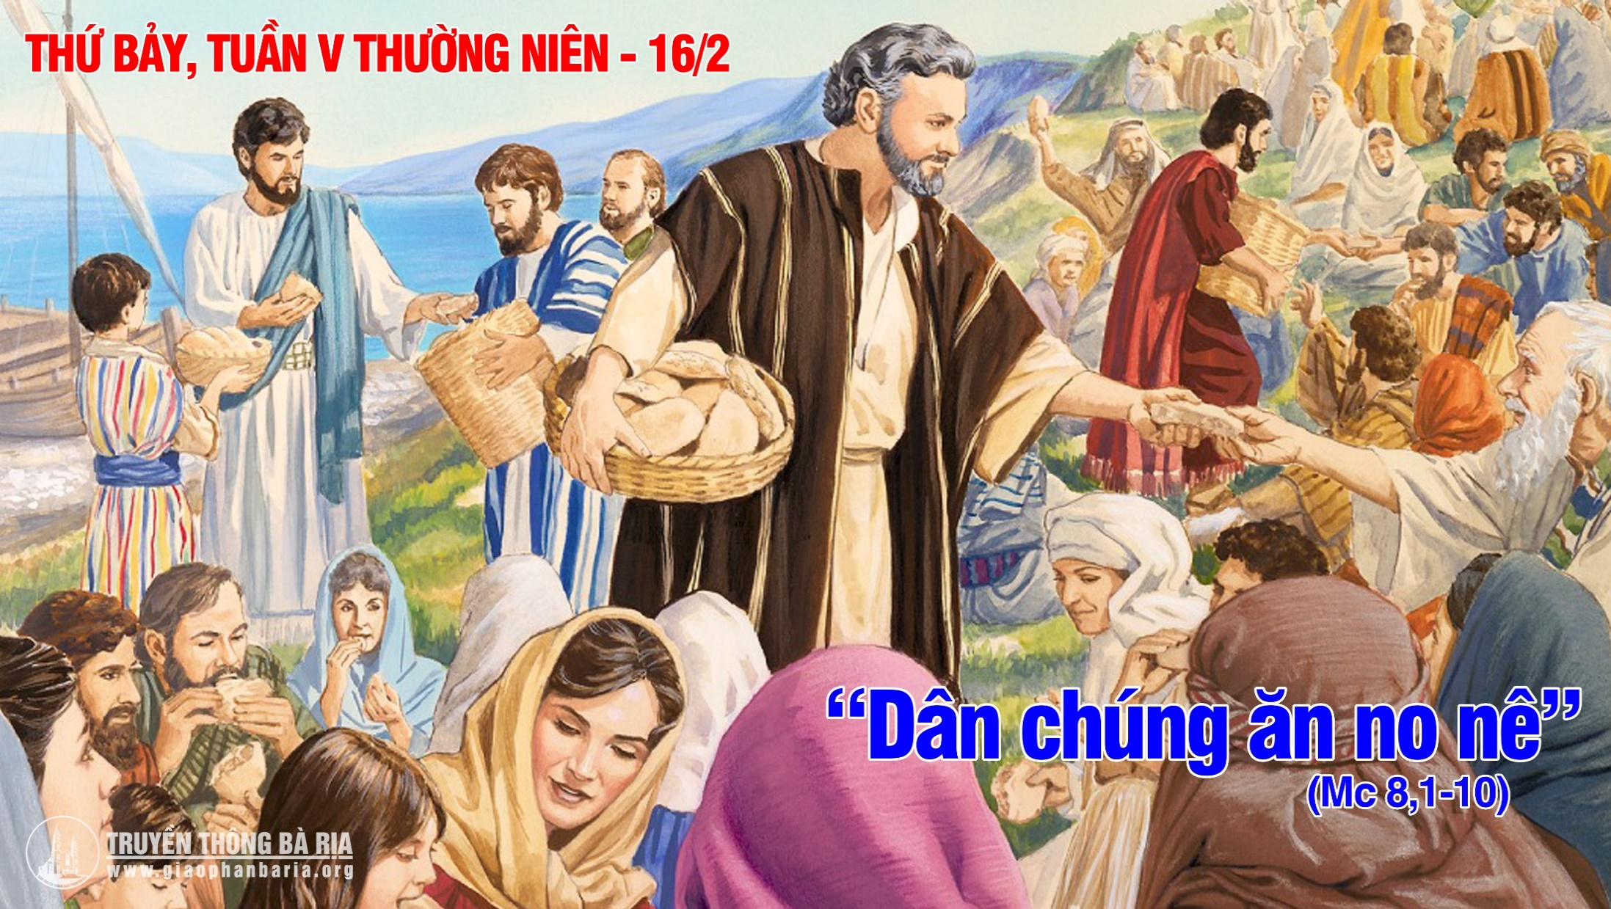

BAN TRUYỀN THÔNG
GP BAN MÊ THUỘT

Slide 2

Ca Nhập Lễ
94,6-7

Slide 3

Bài đọc 1 St , 3, 9-24
“Chúa đuổi ông ra khỏi vườn địa đàng để cày ruộng đất”

Slide 4
ĐÁP CA
(Tv 89 2,3-4, 5-6, 12-13)
Thân lạy Chúa Chúa là chỗ chúng con dung thân, từ đời nọ trải qua đời kia.

Slide 5
Alleluia-alleluia:
Ước chi hôm nay các bạn nghe tiếng Chúa, và đừng cứng lòng Alleluia.

Slide 6
PHÚC ÂM: 8, 1-10
BAN TRUYỀN THÔNG
GP BAN MÊ THUỘT

Slide 7


Slide 8
Ca Hiệp Lễ
Tv 106, 8-9

Slide 9
Ca Kết Lễ

Slide 10
BAN TRUYỀN THÔNG
GP BAN MÊ THUỘT

